Slide 1

新生入学报道可视化信息管理系统
汇报组：第七组
成员：史浩田 刘昭然 史浩言
叶德力 宋羽堂 冯俞菠
2024/7/8

Slide 2
一
二
项目介绍
功能展示
三
技术实现
四
项目收获

Slide 3
1
项目介绍
Part

Slide 4


一、项目介绍
组长
后端
史浩田
宋羽堂
后端
产品经理
史浩言
叶德力
前端
前端
刘昭然
冯俞菠

Slide 5
一、项目介绍
问题描述
现实需求
解决措施
基础功能：
新生注册
个人信息管理
照片上传
课程查询
课程注册
住宿安排
信息查询
在线咨询
进阶功能：
身份验证：提供双重身份验证，确保操作安全。
邮件通知：发送邮件提醒新生完成相关手续。
地图显示地点。
新生入学报道过程中，繁琐的手续和信息管理往往让新生及其家长感到困惑和压力。本系统旨在简化这一过程，通过集成化、可视化的平台，为新生提供便捷的服务，优化其入学体验，并提高学校的管理效率。
提高新生报道效率
为学校管理层提供可视化数据便于及时调整资源分配与人手分配
优化学校管理层的数据管理和资源分配

Slide 6
一、项目介绍
前端利用HTML语言进行网页的设计与编写，并且利用json文件接受后端传来的数据；后端利用idea编写springboot框架，与前端进行对接，前后端相互配合进行设计，可视化大屏同步进行。
前端后端设计
3
数据库设计建立
功能补充与页面优化
根据需求分析利用Powerdesigner建立概念模型，搭建数据库与设计ER图，初步完成数据库的构建
2
4
项目设计完成后，对当前项目进行功能补充和页面优化，使报道系统功能更加完善，页面更加优美，同时测试项目完成情况，对出现的bug进行修改
需求与功能分析
1
5
项目汇总
新生入学报道可视化信息管理系统
进行需求与功能分析讨论，初步确定基本功能与前后端工作分配，同时分配各人员的任务与工作，便于及时安排工作
所有工作完成后，进行代码汇总，项目报告提交，设计过程数据收集汇总。

Slide 7
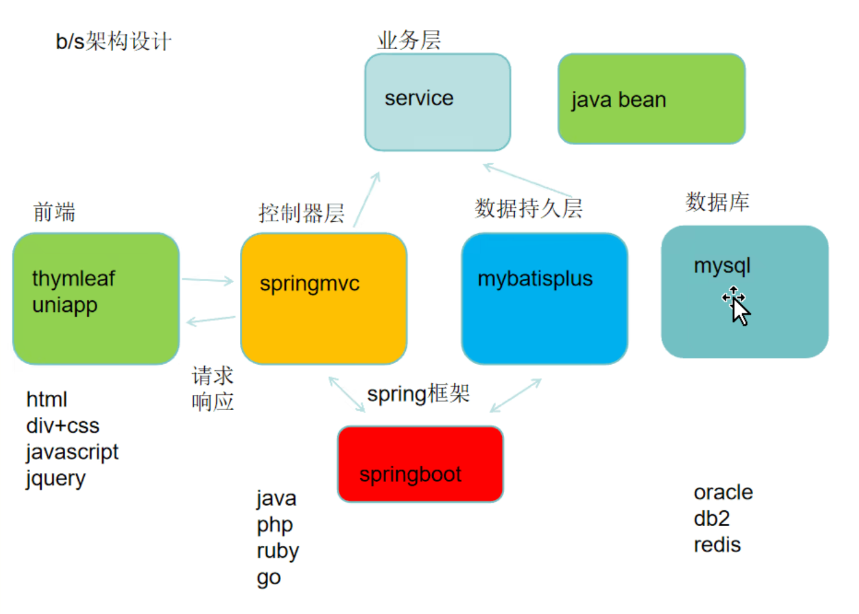
一、项目介绍
项目实现结构

Slide 8
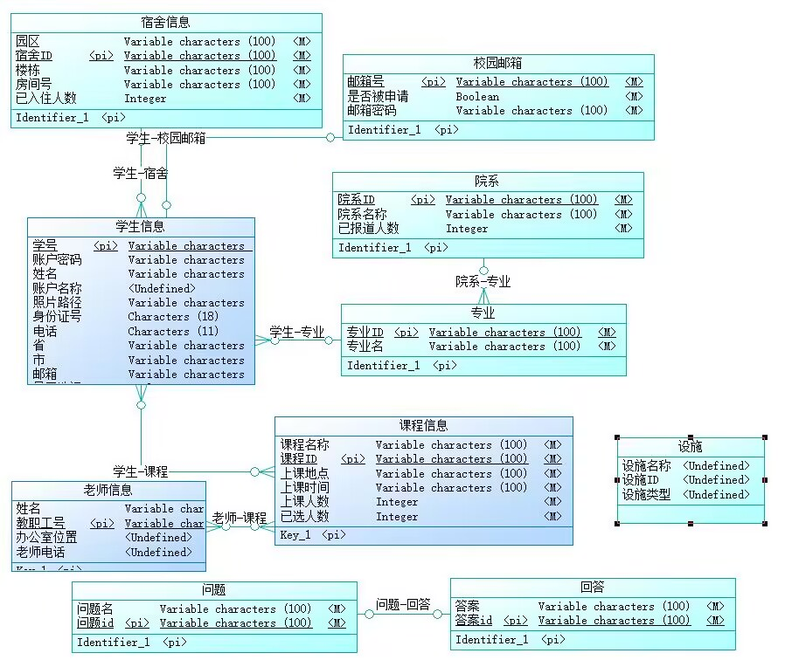
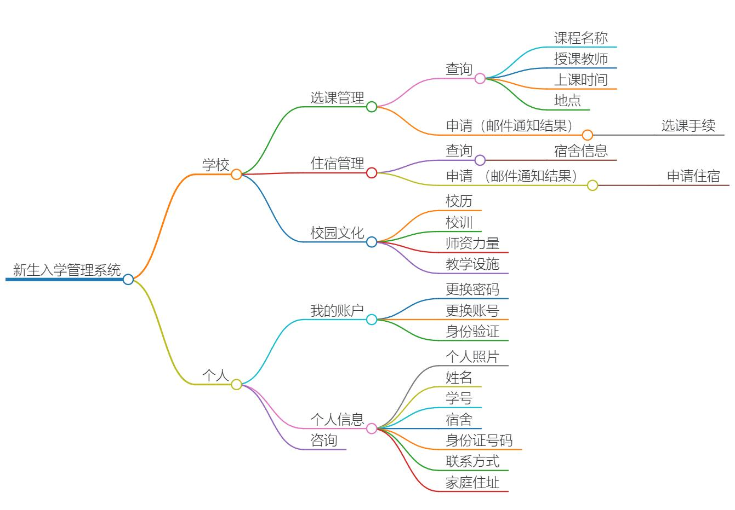
一、项目介绍
前期设计过程中对于ER图、前端功能模块、可视化大屏模块进行了基本设计，后期进行了完善
需求分析

Slide 9
2
功能展示
Part

Slide 10
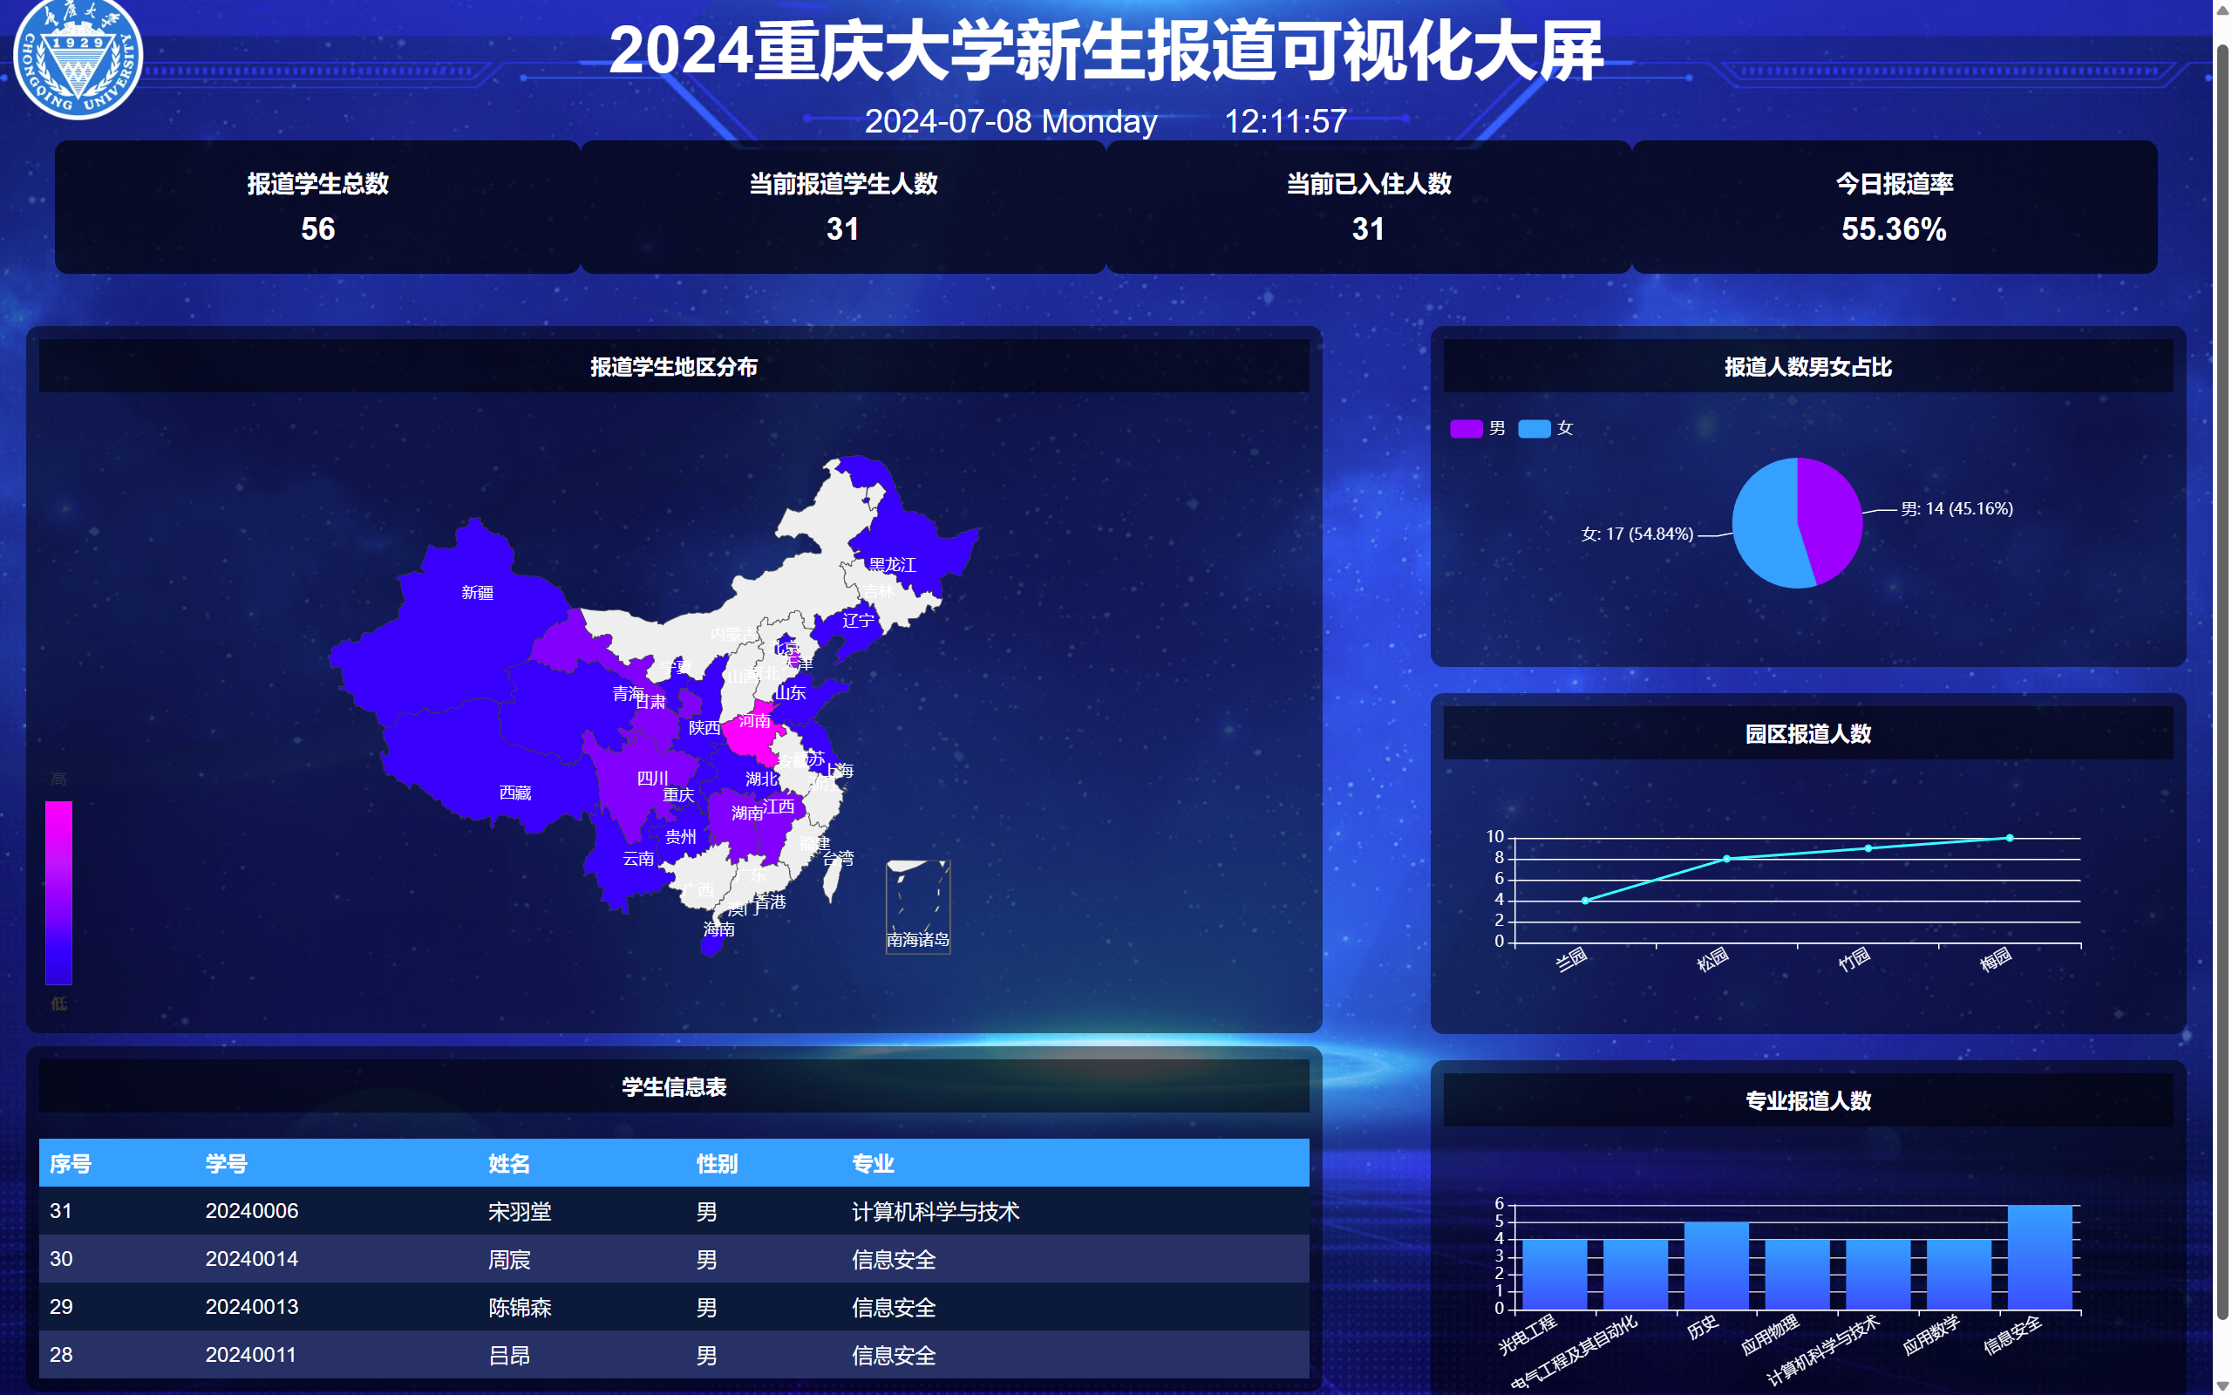
二、功能展示
可视化大屏

Slide 11
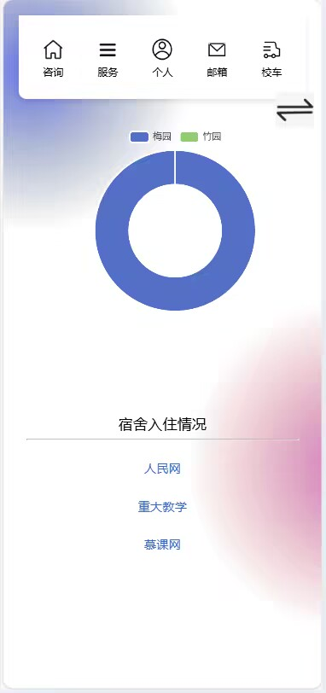
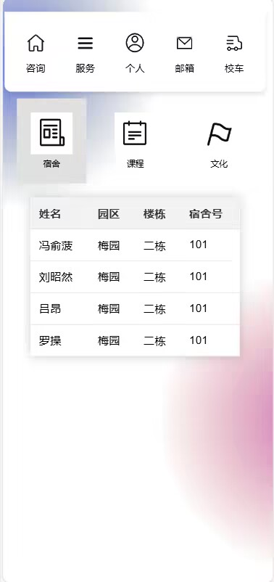
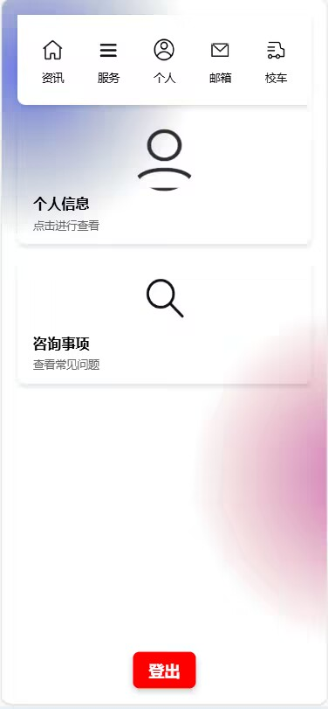
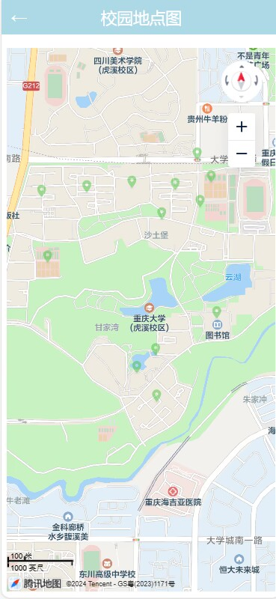
二、功能展示
部分功能展示

Slide 12
3
技术实现
Part

Slide 13
三、技术实现
运用html5+CSS+JavaScript框架进行了前端界面的开发，并向后端发送请求和前端输入的数据包，获取后端的json文件，使用其中的数据进行页面的呈现和跳转以及数据缓存
综合收获
项目协作与团队合作：前端和后端开发之间的紧密协作，让更好地理解和体验了项目开发中的团队协作和合作。
故障排除和问题解决：前端和后端开发中遇到的问题和挑战，锻炼了故障排除和问题解决能力，提高了对于项目中潜在问题的察觉和处理能力。
后端
通过Powerdesigner绘制物理模型并生成Mysql建表语句，在用idea与数据库建立连接之后配置依赖和接口，重点在控制层定义了许多与前端对接的接口、方法，学习实现了前后端数据的传输，并实现了图片保存传输、利用邮箱发验证码邮件等功能。
前端

Slide 14
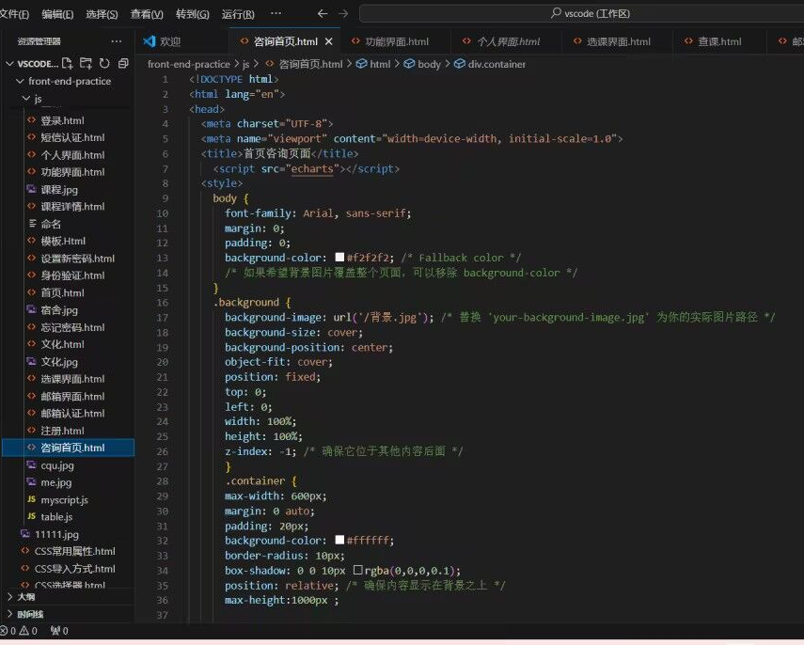
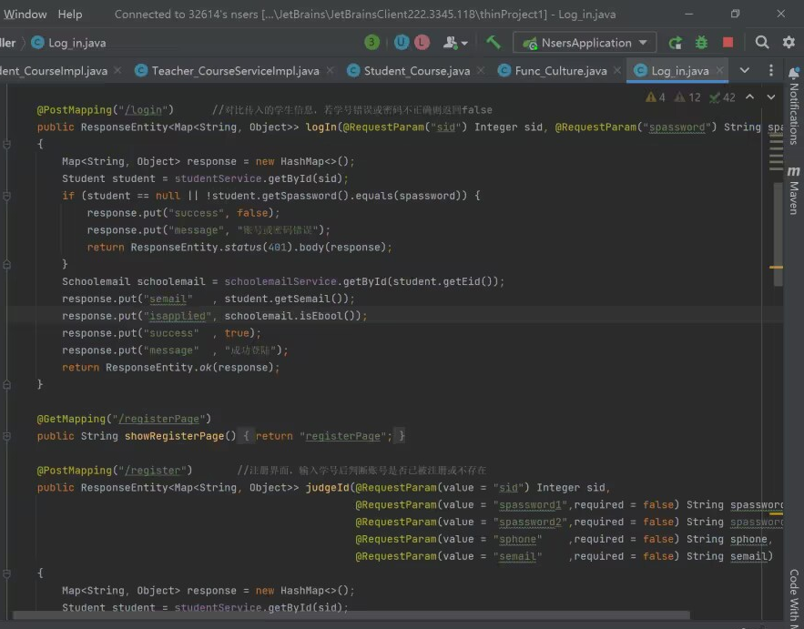
三、技术实现
前端
后端

Slide 15
一、项目介绍
姓名 | 团队角色 | 任务
史浩田 | 组长 | 分析组内需求功能，布置组内任务，把控组内进度，带领小组成员一起设计产品原型，协助前端完成了校车页面页面编写，并且实现了校车地图，实时校车表，校园黄页的功能和连接，完成了可视化大屏的设计，与后端大屏数据库数据源完成连接实现实时显示数据
叶德力 | 产品经理 | 完成项目前期的需求分析，设计产品前端模板，参与了后期产品前端美化，制作答辩PPT
宋羽堂 | 后端 | 使用数据库设计，配置pom文件，编写mapper层、service层接口，以及controller层接口，参与一些前后端对接，后端数据传输，负责项目的debug和报错解决，主要实现的功能是用户头像上传和邮箱验证码
史浩言 | 后端 | 使用PowerDesigner生成概念模型，转为物理模型生成MySQL建表语句。与队友配合使用idea的codewithme配置pom文件，利用springboot框架，实现学生登录、注册、忘记密码发邮件功能，查课、选课功能，师资、校园设施查询功能。
刘昭然 | 前端 | 负责项目所有页面的具体设计和美化，html5和css绝大部分的代码编写，和部分js的跳转页面功能
冯俞菠 | 前端 | 负责项目html5+css+javascript框架下的javascrpit中与后端进行对接的数据交互和数据处理部分，整体项目的测试部分

Slide 16


项目创新点：
①：实现学生端教师端分开登录，学生端可以通过注册账号登录，教师端有自己的独立的账号与密码，二者相互独立，互不干扰。
②：实现了与腾讯地图的对接，可以直接在项目中查看到校园中具体地点的位置。
③：校车时刻表功能可以根据当前时间实时更新当前时间可乘坐校车，以及当日当前时间后可乘坐校车。
④：实现了邮箱验证码的及时发送

Slide 17
4
项目收获
Part

Slide 18
四、项目收获
史浩田
冯俞菠
刘昭然
本次实训，不仅让我学到了丰富的理论知识，更是能让我将这些理论付诸于实践实现。更为宝贵的是，作为这次小组项目的项目组长，我需要合理地分配小组成员的任务，合理安排任务时刻表，这些对我来说都是很大的挑战。即使项目成功完成，但这些经验都将伴随着我之后的生活，使我在未来工作中担任不同角色时能有这更亮眼的表现。
通过本次实训，我学会了java的基本语法，mavenProject的创建以及基本使用，SpringBoot框架的配置方法，html+css+javascript框架下前端的构建、效果的呈现以及和后端的controller层进行数据交互处理，团队项目中与其他成员的阶段性交流和共同开发的方式，日志的补充，团队的代码规范
通过这次实训，我深入理解了HTML5和CSS的核心概念和实际应用。掌握了如何使用HTML5进行结构化标记，以及通过CSS实现样式和布局设计。我提升了网页设计的技能，增强了代码调试能力，提高了用户体验和页面性能。在项目推进的过程中，我深刻感受到团队合作的重要性，也被组内浓厚的学习氛围所感染。
叶德力
宋羽堂
史浩言
通过参与本次实训，我学会了如何进行设计和需求分析，在前端开发方面，我深入学习并灵活运用了HTML、CSS、Vue和JavaScript。这些技术的掌握使我能够独立完成网页的构建和样式设计，并在Vue框架下实现了复杂的交互功能。特别是通过实训中的实际项目操作，我对这些技术的应用有了更深刻的理解。
在整个实训的过程中，我对前后端的基础知识和交互功能有了进一步的了解和认识，前后端开发让我深入了解整个应用程序的运作方式。通过学习，我逐渐掌握了网页设计、交互及接口调用，数据处理、数据库管理等知识，这使我能够更全面地理解和参与整个开发流程。另外，此次学习让我培养了团队合作和问题解决能力。
学会了java语法、用idea创Maven项目，使用springboot框架配置项目后端结构，调用mapper、service层存在的mybatis方法来写接口方法，学会在控制层与前端对接传输数据。实训中，我收获了珍贵的友情，感受到了老师的教学热情，意识到了编程工作的辛苦，我以后一定继续努力学习计算机专业相关知识，努力在未来为中国计算机行业贡献自己的力量！

Slide 19
请老师批评指正
汇报组：第七组
成员：史浩田 刘昭然 史浩言
叶德力 宋羽堂 冯俞菠
2024/7/8

